Slide 1
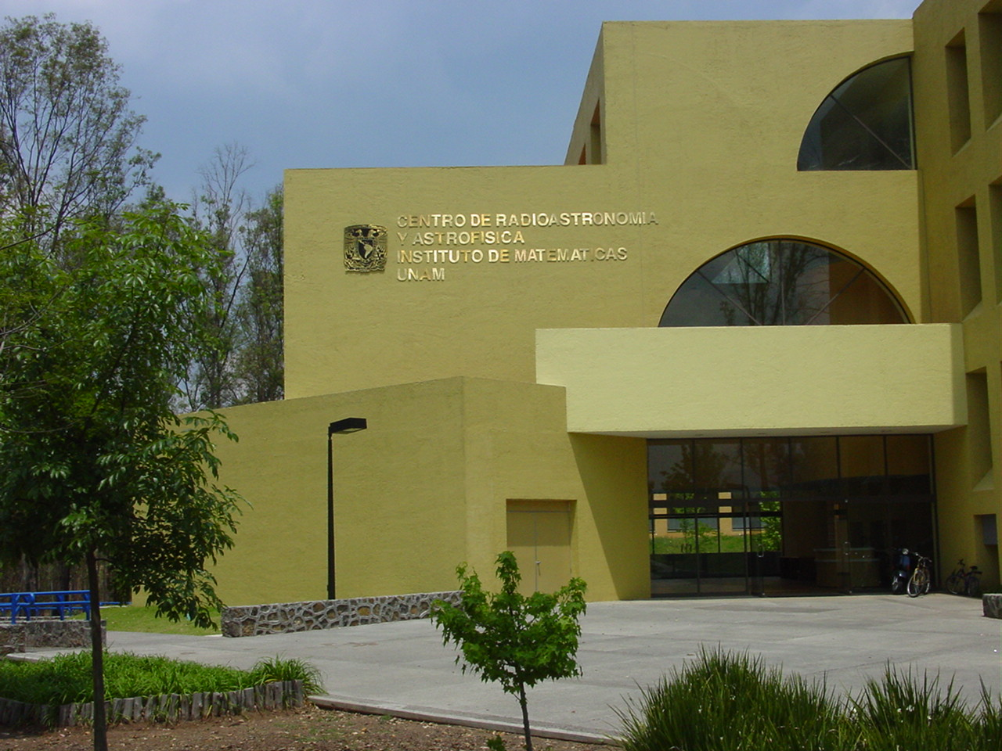
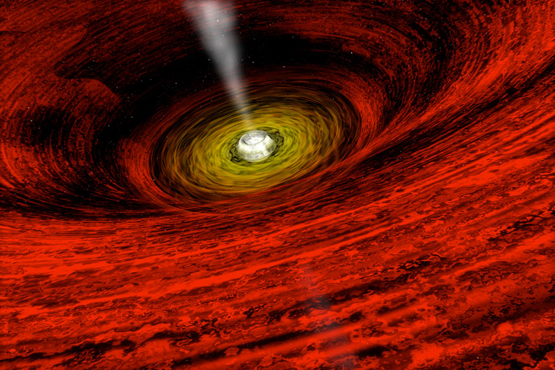
www.crya.unam.mx Campus Morelia de la UNAM
HOYOS NEGROS EN EL UNIVERSO
Luis F. Rodríguez, CRyA, UNAM, Morelia

Slide 2
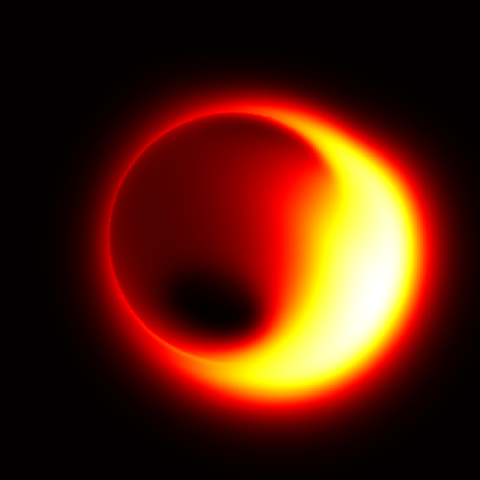
Sgr A*: El Hoyo Negro en el Centro de nuestra Galaxia
IRyA, UNAM y
El Colegio Nacional
Luis Felipe Rodríguez Jorge

Slide 3
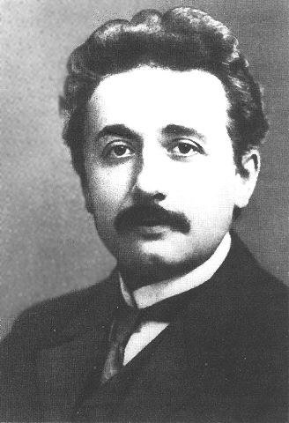
La materia le dice al espacio como curvarse, el espacio le dice a la materia como moverse

Slide 4
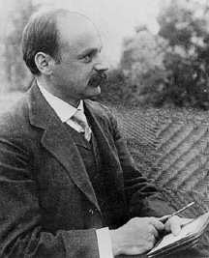
Si la velocidad de escape alcanza a la velocidad de la luz…
Radio de Schwarszchild:
Define región del espacio de la cual nada, ni siquiera la luz, puede salir

Slide 5
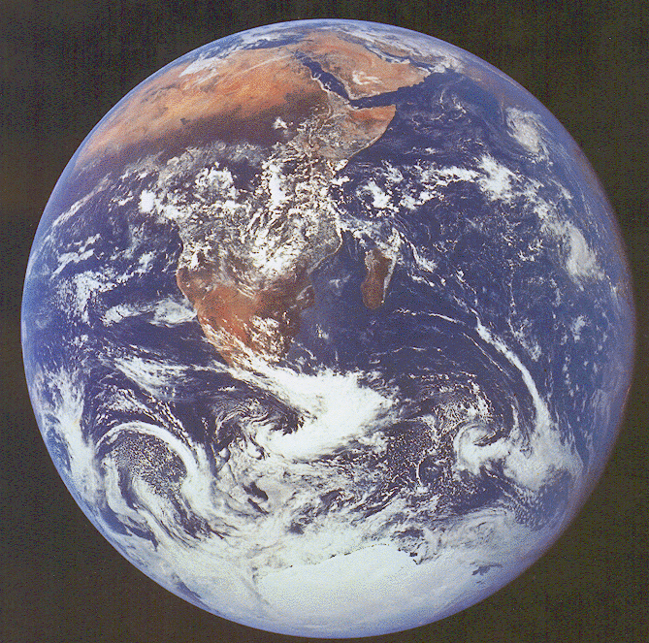
Si quisiéramos transformar a la Tierra en un hoyo negro...

Slide 6
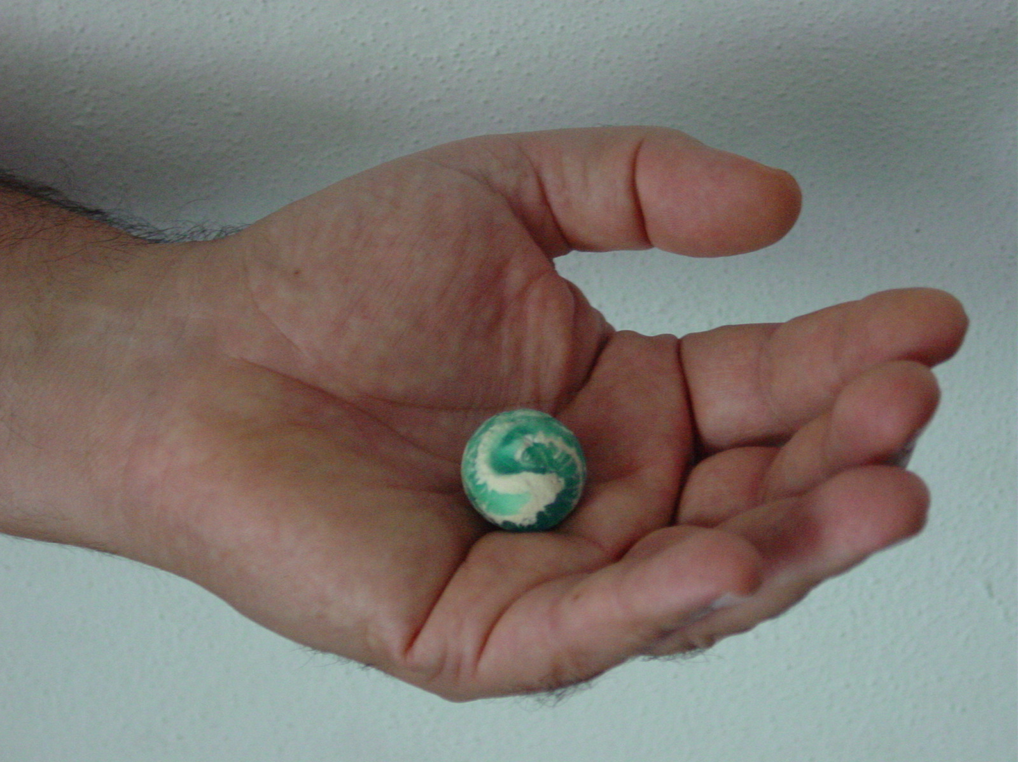
...habría que comprimirla al tamaño de una canica.

Slide 7
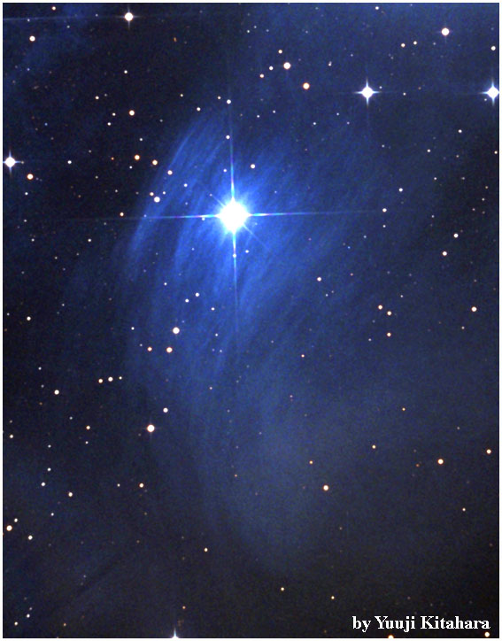
En la actualidad sigue siendo imposible crear un hoyo negro en el laboratorio...
Sin embargo, la naturaleza tenía ya un mecanismo para transformar estrellas en hoyos negros

Slide 8
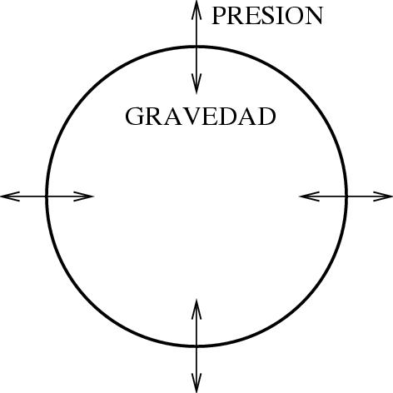
Las estrellas mantienen su tamaño gracias a un equilibrio de fuerzas...
¿Qué ocurrirá cuando la estrella “muera” y ya no tenga presión que contenga a la gravedad?

Slide 9
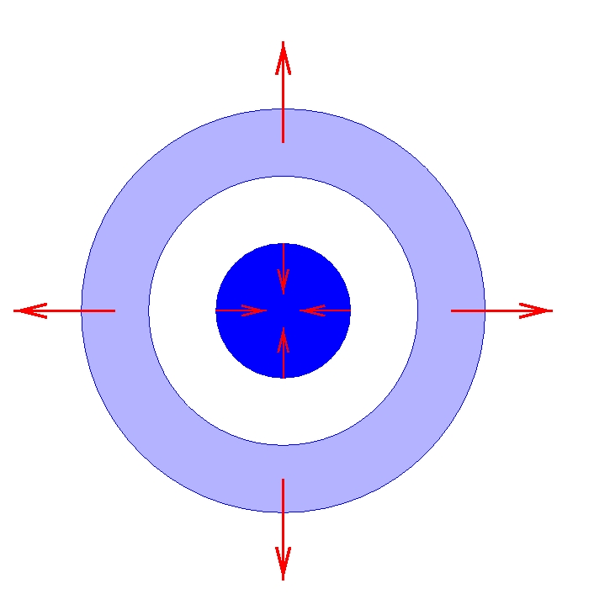
La “muerte” de una estrella generalmente consiste de la contracción de una parte interna y de la expulsión al medio circundante de una parte externa.

Slide 10
El triunfo final de la gravedad
Una vez que la estrella consume su combustible termonuclear (o sea “muere”), su propia gravedad la comprime a un tamaño mucho menor que el que tuvo anteriormente.
El tamaño final del cuerpo dependerá de la masa de la estrella.

Slide 11
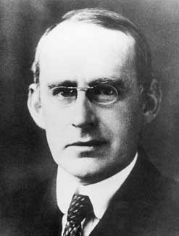
Arthur Eddington
Enanas blancas: etapa final de la vida de las estrellas como el Sol.

Slide 12
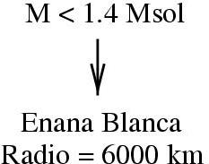

Slide 13
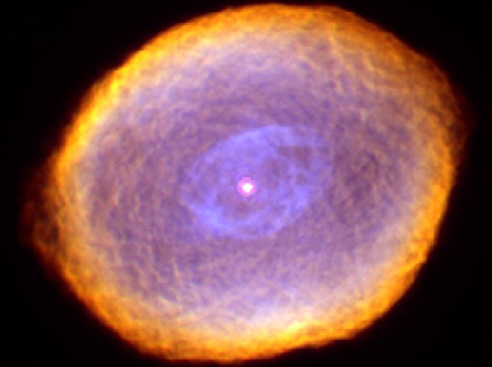
IC 418

Slide 14
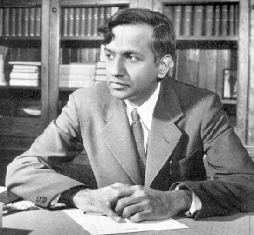
Si la masa de la estrella excede 1.4 veces la masa del Sol (el límite de Chandrasekhar), el colapso continuará más allá de la etapa de enana blanca.

Slide 15
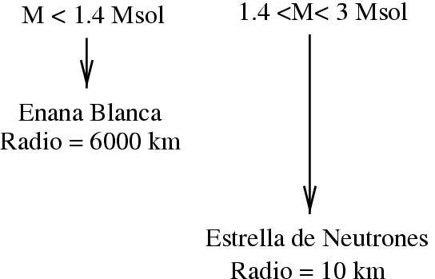

Slide 16
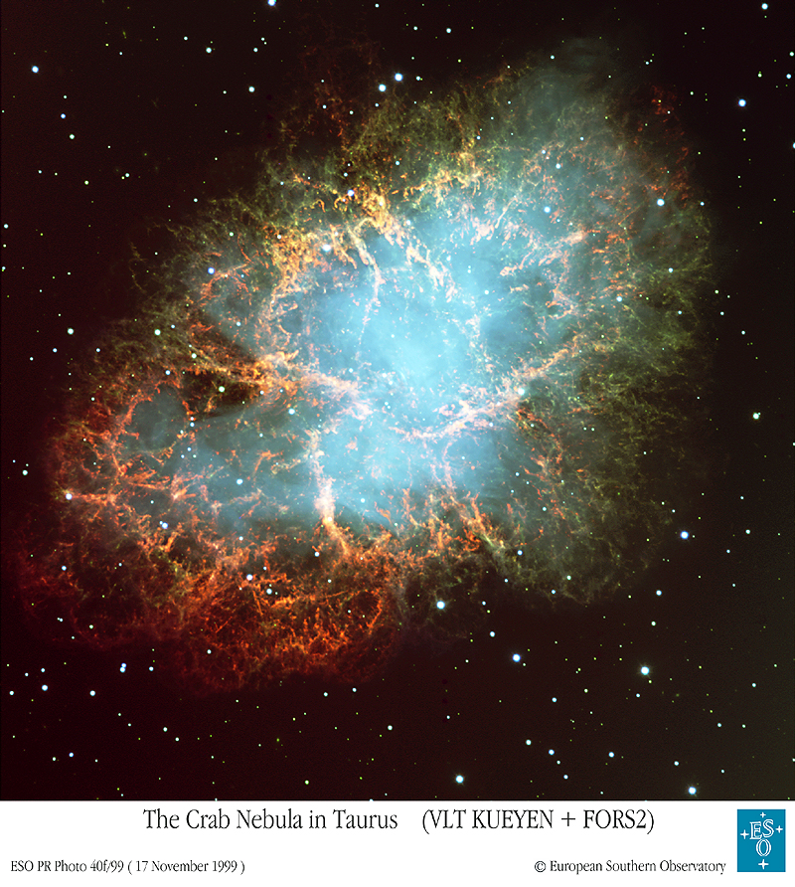

Slide 17
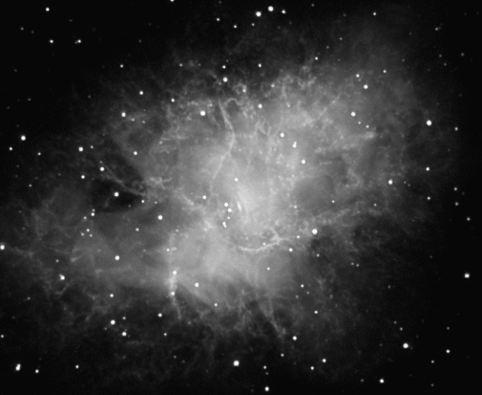

Slide 18
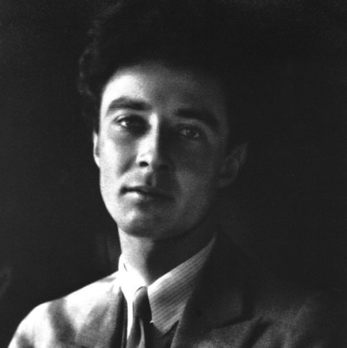
J. Robert Oppenheimer

Slide 19
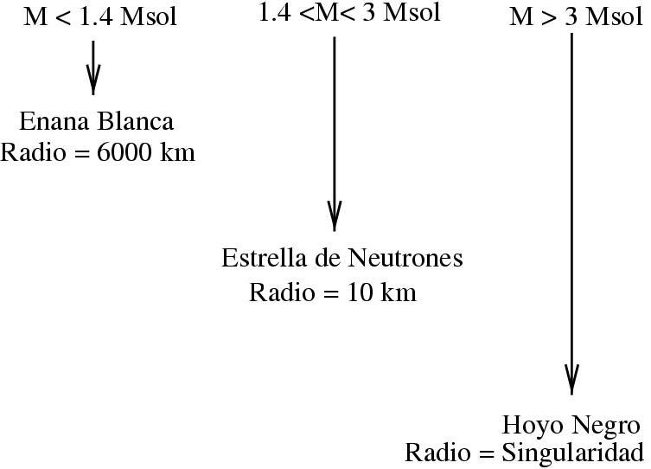

Slide 20
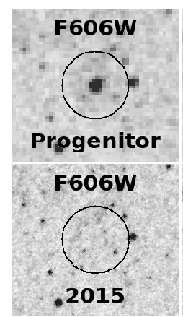
¿Se crea necesariamente una supernova?
2007
2015

Slide 21
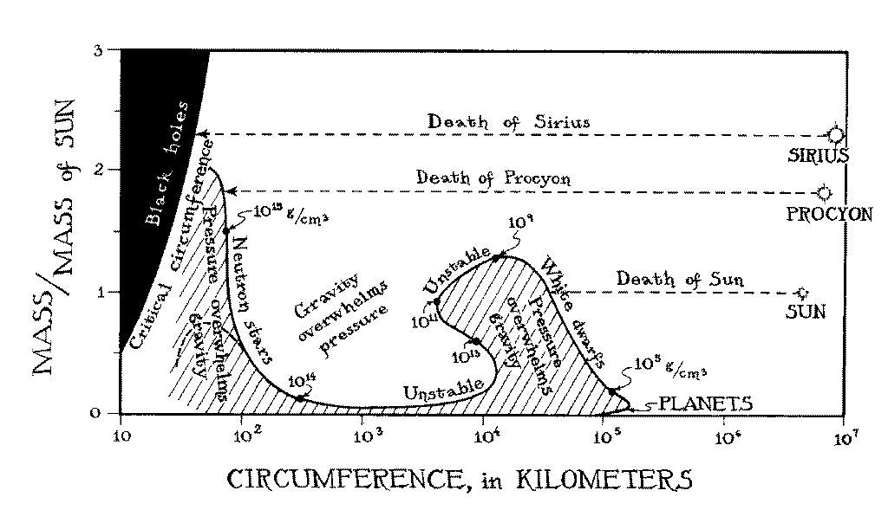

Slide 22
¿Pero, cómo demostrar que existen los hoyos negros?
Intrínsecamente, los hoyos negros no emiten nada (hay que recordar que ni la luz puede escapar de ellos). La radiación de Hawking es indetectable.
Entonces, hay que tratar de detectarlos indirectamente, por su efecto sobre otros cuerpos cósmicos que estén cerca de ellos.

Slide 23
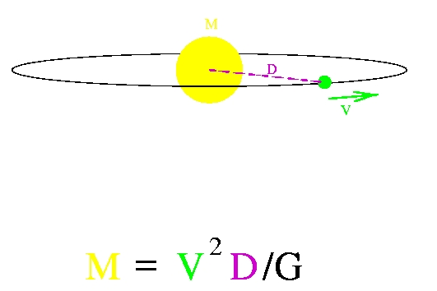
Si podemos medir la velocidad de un cuerpo y su distancia al hoyo negro, podemos estimar la masa del hoyo negro.

Slide 24
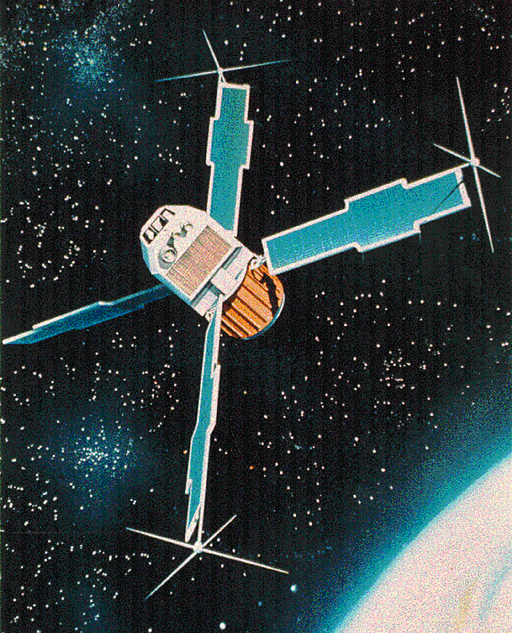
¿Cómo podemos buscar a los hoyos negros astronómicamente?
La astronomía de rayos X jugó en esto un papel clave.
Satélite UHURU

Slide 25
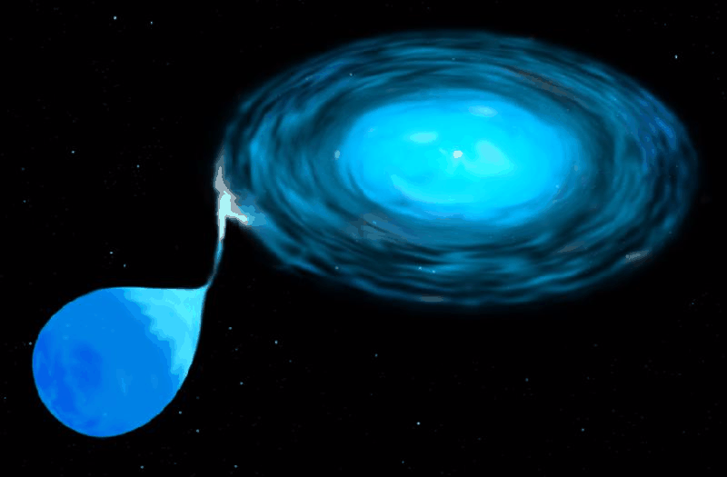
Binaria de Rayos X

Slide 26
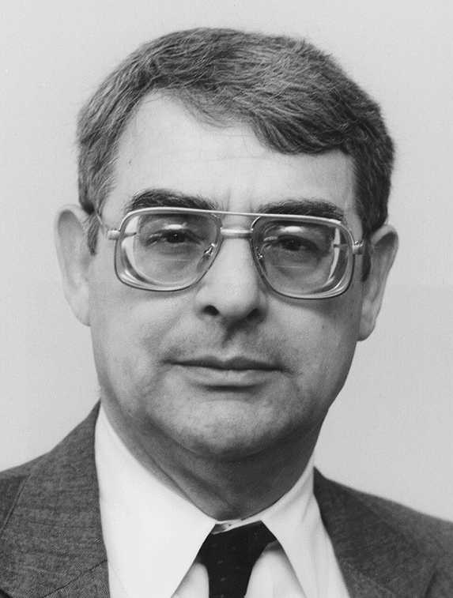
Riccardo Giacconi Premio Nobel Física 2002

Slide 27
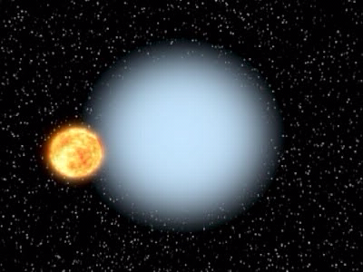

Slide 28
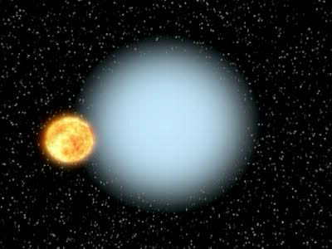

Slide 29
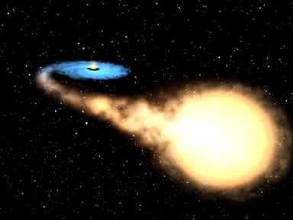

Slide 30
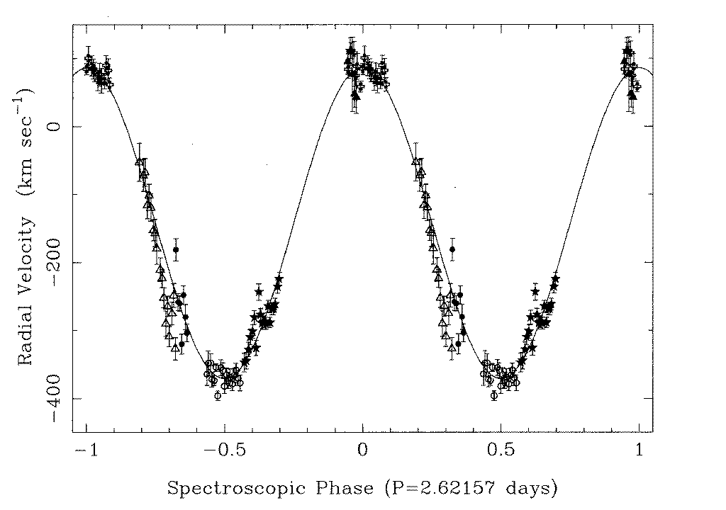

Slide 31
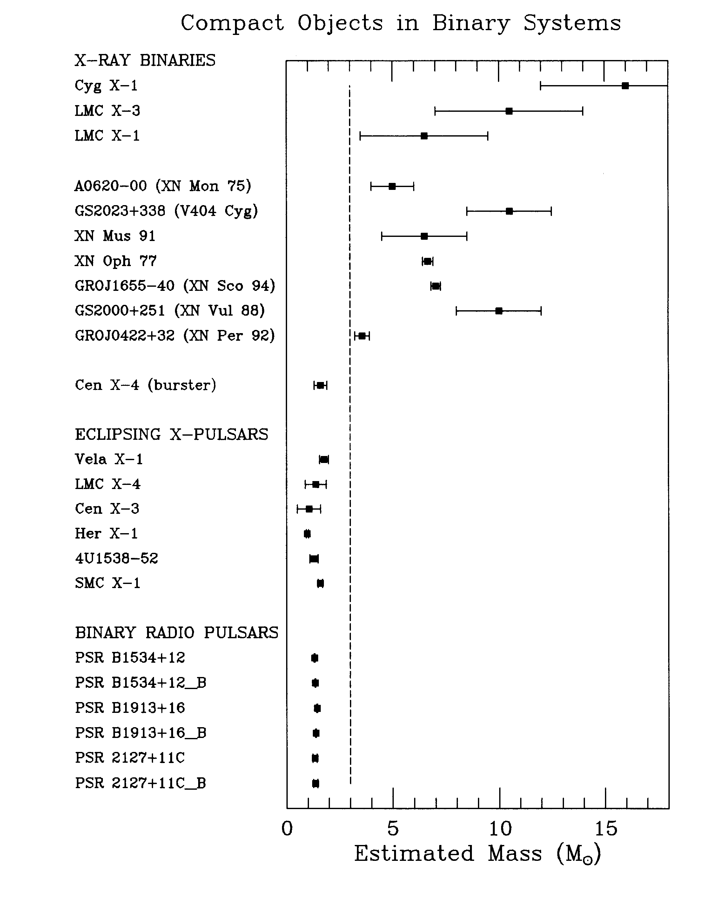

Slide 32
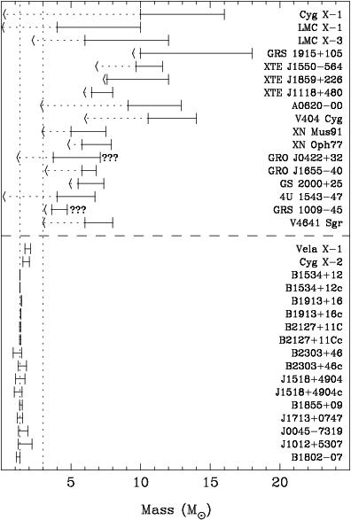
Masa de objectos compactos en sistemas binarios.

Slide 33
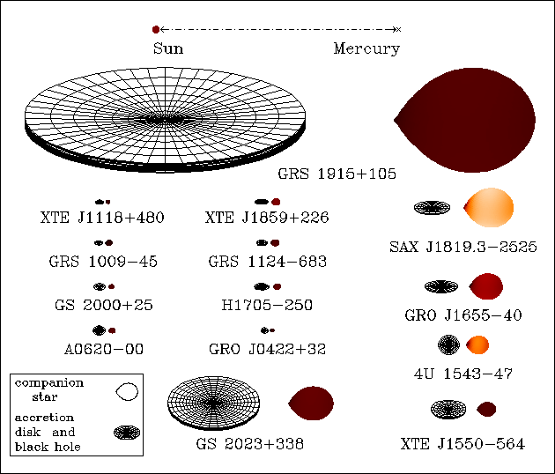

Slide 34
En la actualidad se conocen alrededor de 30 sistemas binarios de rayos X en los que la masa de la estrella “muerta” excede 3 veces la masa del Sol y por lo tanto se cree que es un hoyo negro.
La presencia del hoyo negro se deduce de manera indirecta: a través de los movimientos de la estrella compañera y de las características del disco de acreción.
Se estima que en nuestra Galaxia hay del orden de 10⁸ hoyos negros estelares. La Galaxia tiene 10¹⁰ años de formada y aproximadamente cada 100 años “muere” una estrella masiva.

Slide 35
Al mismo tiempo que se establecía la existencia en nuestra Galaxia de hoyos negros con masas de entre 3 y 20 veces la masa del Sol, en los centros de otras galaxias comenzaba a consolidarse la necesidad de hoyos negros, pero éstos con una masa de millones a miles de millones de veces la masa del Sol: los llamados hoyos negros supermasivos.

Slide 36
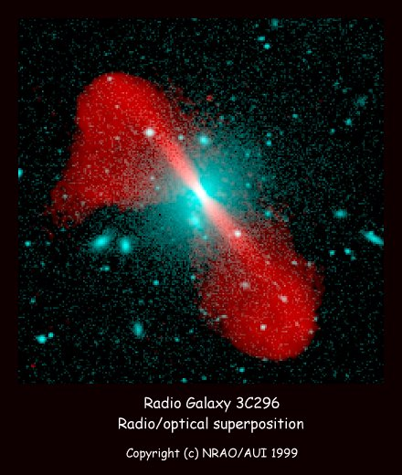

Slide 37
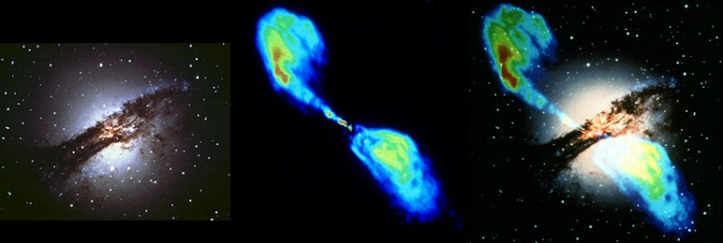
Centauro A

Slide 38
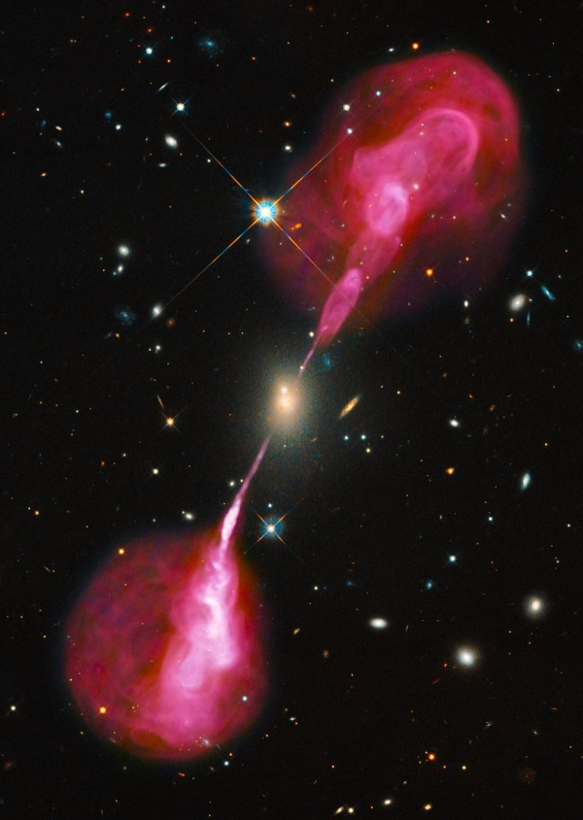
Hercules A: Optico y Radio

Slide 39
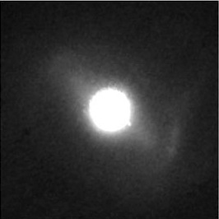
1963: Descubrimiento de los cuasares

Slide 40
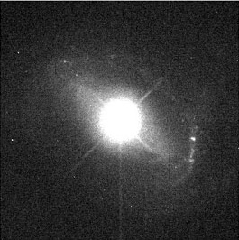
Cuasares: el centro de remotas galaxias

Slide 41
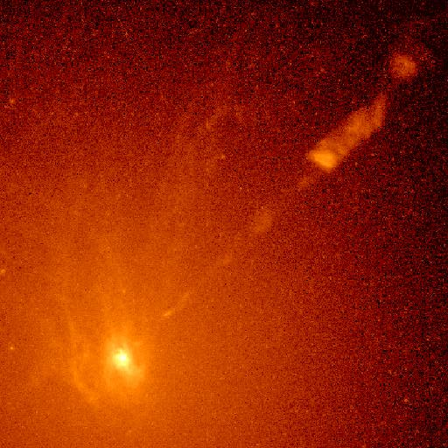
Chorro en la galaxia M87

Slide 42
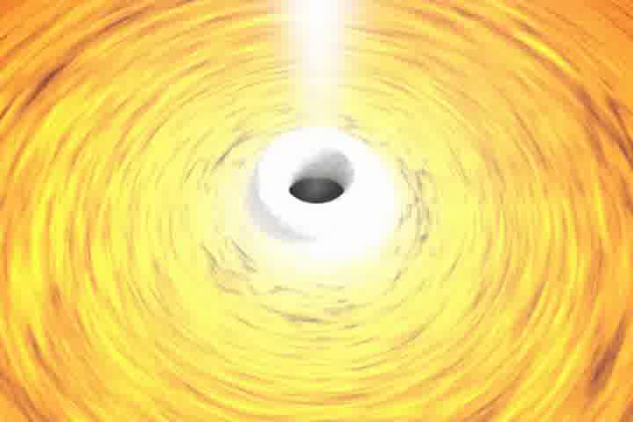

Slide 43
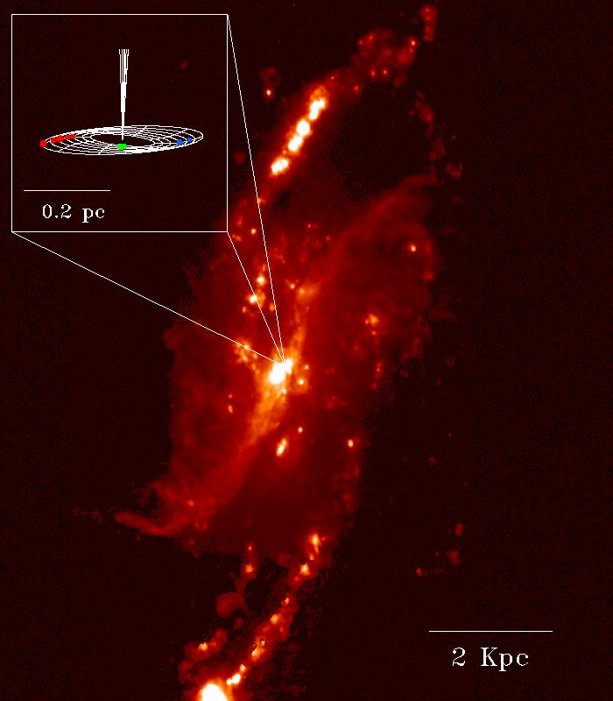
NGC 4258

Slide 44
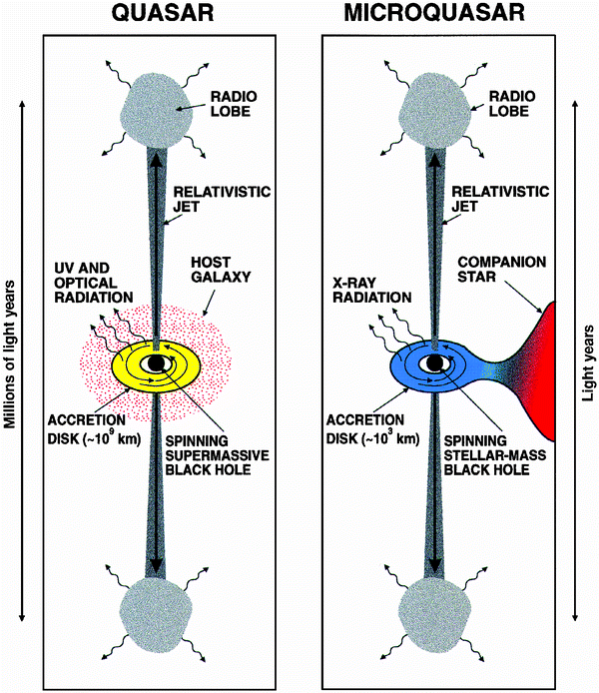

Slide 45
En los 1970s…
La idea es que algunas galaxias podrían tener hoyos negros.
En la actualidad esto ha cambiado a creer que todas o casi todas las galaxias tienen hoyos negros, pero que estos están activos sólo en una pequeña fracción de ellas.
Se descubre Sgr A*, una fuente de radio peculiar en el centro de nuestra Galaxia.

Slide 46
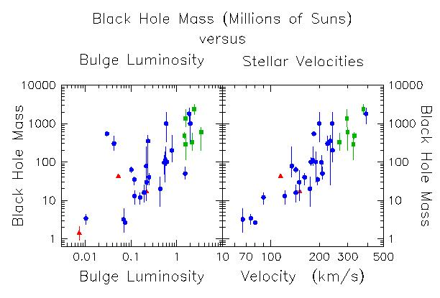

Slide 47
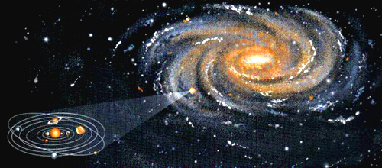
El Sistema Solar en la Vía Láctea

Slide 48
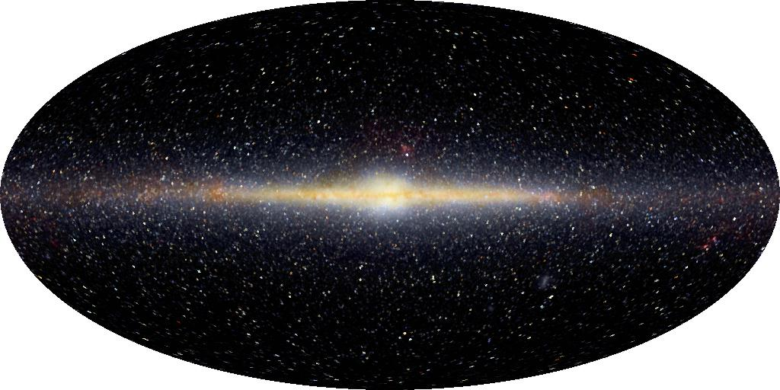
La Vía Láctea, nuestra Galaxia

Slide 49
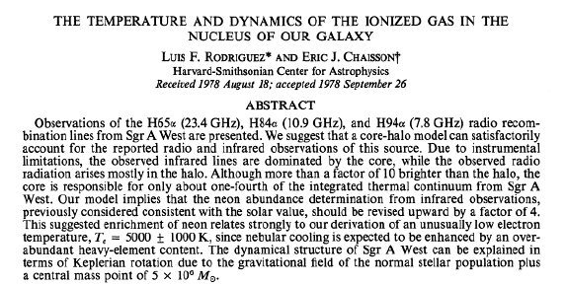
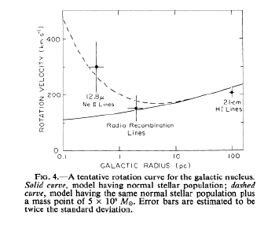
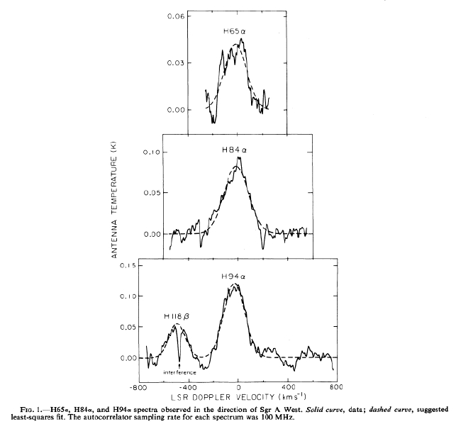
Del estudio de líneas provenientes de nubes de gas alrededor del centro de nuestra Galaxia se infirió la presencia de “...una masa puntual de 5 millones de veces la del Sol.”

Slide 50
Poco a poco, un concepto inicialmente rechazado por la comunidad astronómica, se convirtió en algo aceptado por la misma.
Este proceso se presenta en el libro “HOYO NEGRO: Como una idea abandonada por los Newtonianos, odiada por Einstein, y apostada por Hawking, se convirtió en algo amado.”

Slide 51


Slide 52
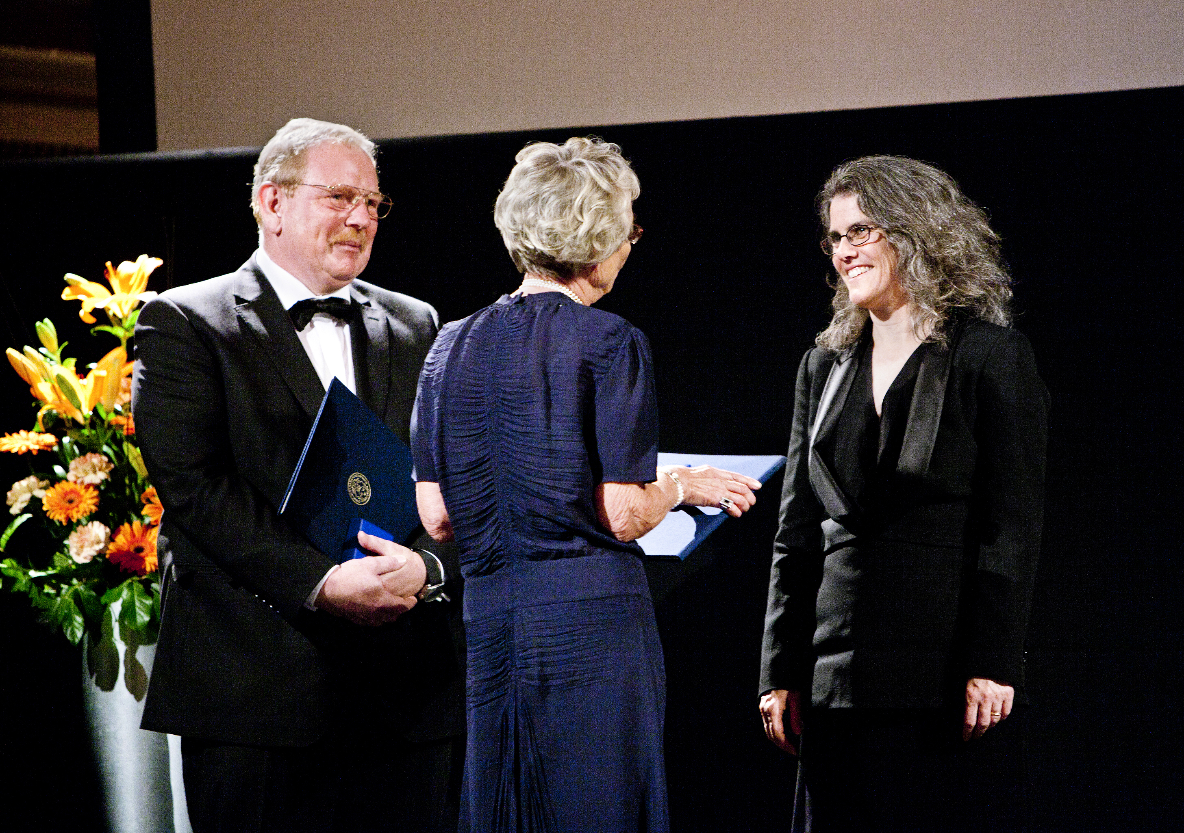
Los dos grupos comparten el Premio Crafoord 2012

Slide 53
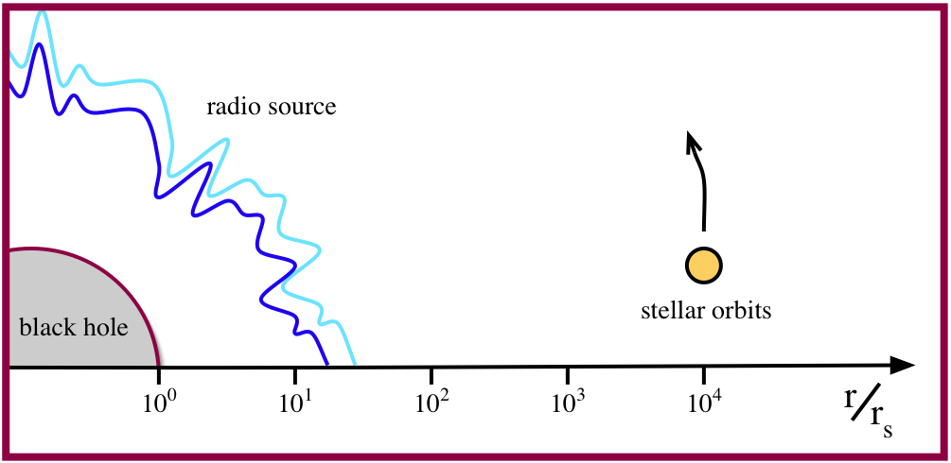
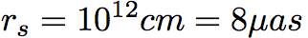
Some Scales at the Galactic Center
Luminosity ~ 300 L_{Sun} or 10⁻⁹ Eddington (“starved” black hole)

Slide 54

Deflexión de la luz
Aparente
Real

Slide 55


Slide 56

La gravedad curva el espacio y la luz siente que se mueve en línea recta
Esfera de fotones
Hoyo negro

Slide 57

La “imagen” está dominada por la Relatividad General
La “sombra” del hoyo negro
(Bardeen 1973; Falcke, Agol, Melia 2000; Johannsen and Psaltis 2010)
Estudiar a la sombra nos da la masa y espín.
(Johannsen, Psaltis et al. 2012)
Maximally spinning BH
Free fall envelope
D_{shadow} = 9/2 * R_{sch}
Non-spinning BH
Rotating accretion envelope
D_{shadow} = sqrt(27) * R_{sch}

Slide 58


Como se ve el EHT desde Sgr A*
GLT - Groenlandia
IRAM
LMT
ALMA
Polo Sur
Polo Sur

Slide 59

La Tierra desde Sgr A*

Slide 60

Hacia una imagen de calidad
Modelo
7 estaciones
13 estaciones
Doeleman et al., “The Event Horizon Telescope,” Astro2010: The Astronomy and Astrophysics Decadal Survey, Science White Papers, no. 68

Slide 61

Gran Telescopio Milimétrico

Slide 62

Atacama Large Millimeter Array, Chile

Slide 63

The South Pole Telescope

Slide 64

Resultados preliminares…
Se detecta la emisión a 3 mm, pero es necesario llegar a 1 mm. ¿Porqué?
Pronto se incluirá ALMA y el SPT y en abril de 2017 habrá una campaña de observaciones.

Slide 65

El hoyo negro Gargantúa y el planeta de Miller en “Interstellar”

Slide 66


El disco distorsionado

Slide 67
Muchas gracias por su atención

Slide 68

Superficie incompleta

Slide 69


Slide 70
En busca de la sombra…
Se espera que el hoyo negro en el centro de nuestra Galaxia produzca una “sombra” que podría detectarse en el futuro cercano…

Slide 71


Slide 72


Slide 73

Melia et al.

Slide 74


Slide 75


Slide 76
Otra posibilidad…
Detectar la ruptura de una estrella que pase cerca del hoyo negro por las fuerzas de marea que se producen…

Slide 77


Slide 78
Pregunta:
¿Porqué las fuerzas de marea pueden romper a un cuerpo?

Slide 79
Pregunta:
¿Porqué las fuerzas de marea pueden romper a un cuerpo?
Porque se produce una fuerza mas fuerte en la parte del cuerpo cercana al hoyo negro que en la parte lejana y esto “estira” al cuerpo.

Slide 80

Explicación de la fuerza de marea

Slide 81
Cinco preguntas sobre hoyos negros.

Slide 82
¿Qué tan similar es la Física alrededor de los hoyos negros de masa estelar y de los hoyos negros supermasivos?

Slide 83


Slide 84

GRANAT-SIGMA

Slide 85

Very Large Array Nuevo Mexico, EUA

Slide 86


Slide 87


Slide 90

Formación de chorros relativistas
Evidencia del “horizonte” del hoyo negro
Búsqueda de hoyos negros de masa intermedia
Gravitación Cuántica

Slide 91
Muchas gracias por su atención

Slide 93

Para mí, la ciencia y la religión son empresas humanas totalmente separadas. La ciencia es completamente neutral en cuanto a que se puedan alcanzar resultados científicos que apoyen o refuten la existencia de Dios.

Slide 94
I distinguish, and will continue to do so, that science and religion are totally separate human pursuits. Science is completely neutral with respect to theistic or atheistic implications which may be drawn from scientific results.

Slide 95
Muchas gracias por su atención

Slide 96
¿Cómo se forman los hoyos negros supermasivos?
¿Porqué las masas de los hoyos negros parecen ser o bien estelares o bien supermasivas? ¿Hay hoyos negros de masa intermedia?

Slide 97


Slide 98

¿Hoyos negros de masa intermedia?

Slide 99

Satélite Chandra

Slide 100


Slide 101
¿HAY HOYOS NEGROS CERCA DE NOSOTROS?

Slide 102
No que sepamos... Sin embargo, estudios recientes han revelado la existencia de hoyos negros errantes

Slide 103


Slide 104


Slide 105
¿Qué pasa cerca y adentro de un hoyo negro?

Slide 106


Slide 107

Efecto Lense-Thirring

Slide 108


Slide 109

¿Túneles a otros puntos del espacio-tiempo?

Slide 110

Un hoyo negro sin rotación sólo tiene un “centro” y una “superficie”
El hoyo negro está rodeado por el horizonte de eventos el cual es una superficie esférica de la cual ni la luz puede escapar
La distancia entre el hoyo negro y el horizonte de eventos es el radio de Schwarzschild (R_{Sch}= 2GM/c²)
El centro del hoyo negro es un punto de densidad infinita y volumen cero, llamado singularidad

Slide 111

Hoyos negros con rotación
Un hoyo negro con rotación (o sea con momento angular) tiene una ergosfera afuera del horizonte de eventos
En la ergoregión, el espacio y el tiempo son arrastrados por la rotación del hoyo negro

Slide 112
¿Cómo podemos estar seguros de que estos objetos son hoyos negros?

Slide 113


Slide 114


Slide 115


Slide 116


Slide 117

Alcubierre et al.

Slide 119


Slide 120

Laser Interferometer Gravitational Wave Observatory = LIGO

Slide 121


Slide 123
Formación de chorros relativistas
Evidencia del “horizonte” del hoyo negro
Búsqueda de hoyos negros de masa intermedia
Gravitación Cuántica

